Slide 1

Centro Universitário de Excelência
Sistemas de Informação
Tia Lu delivery - SP
Autor: Luana Magalhães Santos
Vitória da Conquista, 2025

Slide 2
Agenda
1. Item 1: Estrutura do sistema
4. Item:
Considerações finais
2. Item:
Funcionalidades
5. Item:
Referências
O objetivo desta apresentação é mostrar o funcionamento do sistema de pedidos em Python e discutir sua aplicação prática. ….
3. Item:
Benefícios

Slide 3
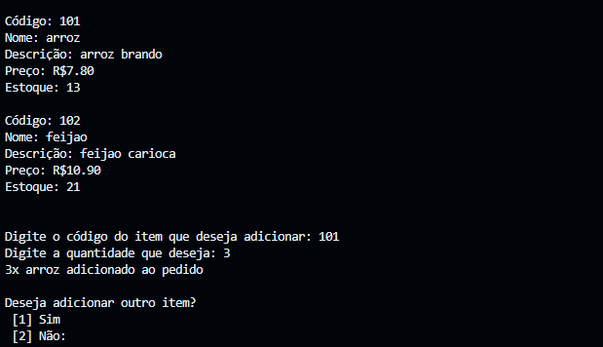
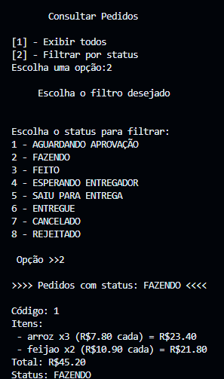
Estrutura do Sistema de Pedidos
Pedidos organizados em filas.
Filtro por status.
Tia Lu delivery - SP

Slide 4
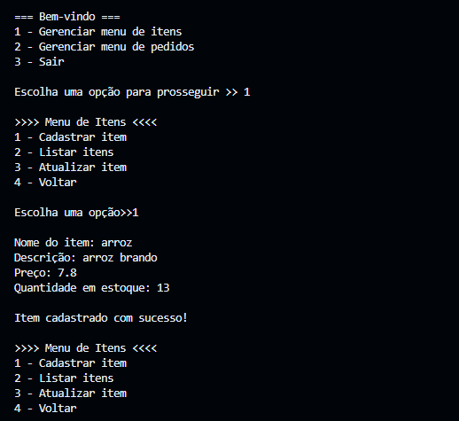
Funcionalidades
Cadastro de itens no cardápio.
Registro de novos pedidos.
Atualização de status em cada etapa.
Visualização clara do fluxo de pedidos.
Tia Lu delivey SP

Slide 5
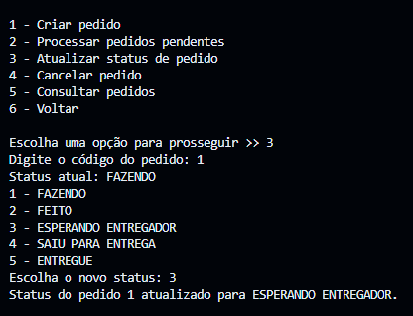
Benefícios e Aplicações
Organização e automação do processo de pedidos.
Redução de erros manuais.
Facilidade no gerenciamento para restaurantes.
Título da Apresentação

Slide 6
Considerações finais
Desenvolver esse sistema de pedidos em Python foi uma experiência que me ajudou a entender melhor o uso de filas e como elas podem organizar processos de forma prática, ajudou também a desenvolver o meu raciocinio e logica na programação em python. Mesmo sendo um projeto acadêmico, percebo que ele tem potencial para ser aplicado em situações reais, como em restaurantes e serviços de delivery. Além disso, abre espaço para evoluir, por exemplo, criando uma interface gráfica ou integrando com plataformas online, o que tornaria o sistema ainda mais útil e moderno.
Tia Lu delivery SP

Slide 7
Referências
Curso Python “Curso em Vídeo” de Gustavo Guanabara — playlist de vídeos no YouTube.
https://www.youtube.com/watch?v=xEKo29OWILE
Tia Lu delivery SP

